Slide 1




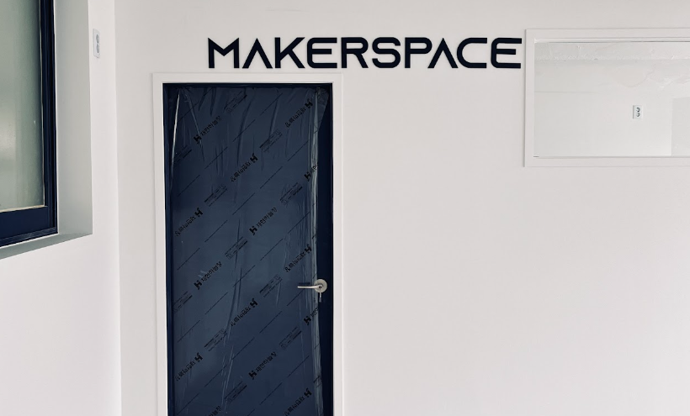
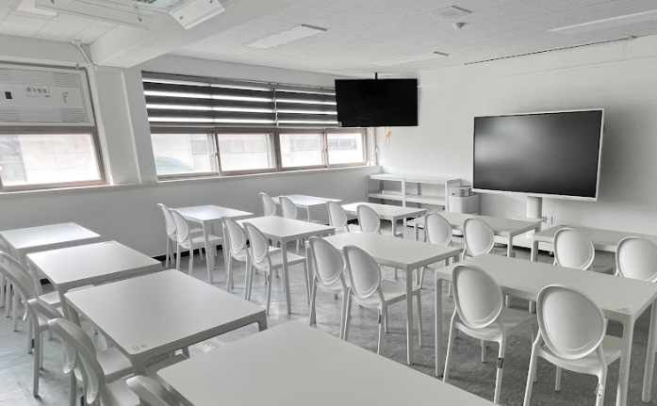


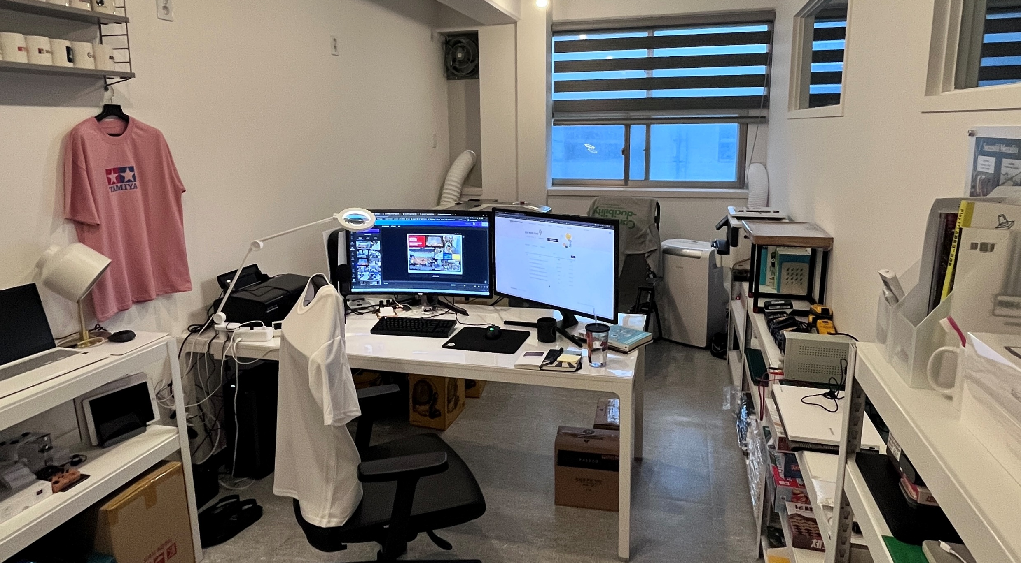
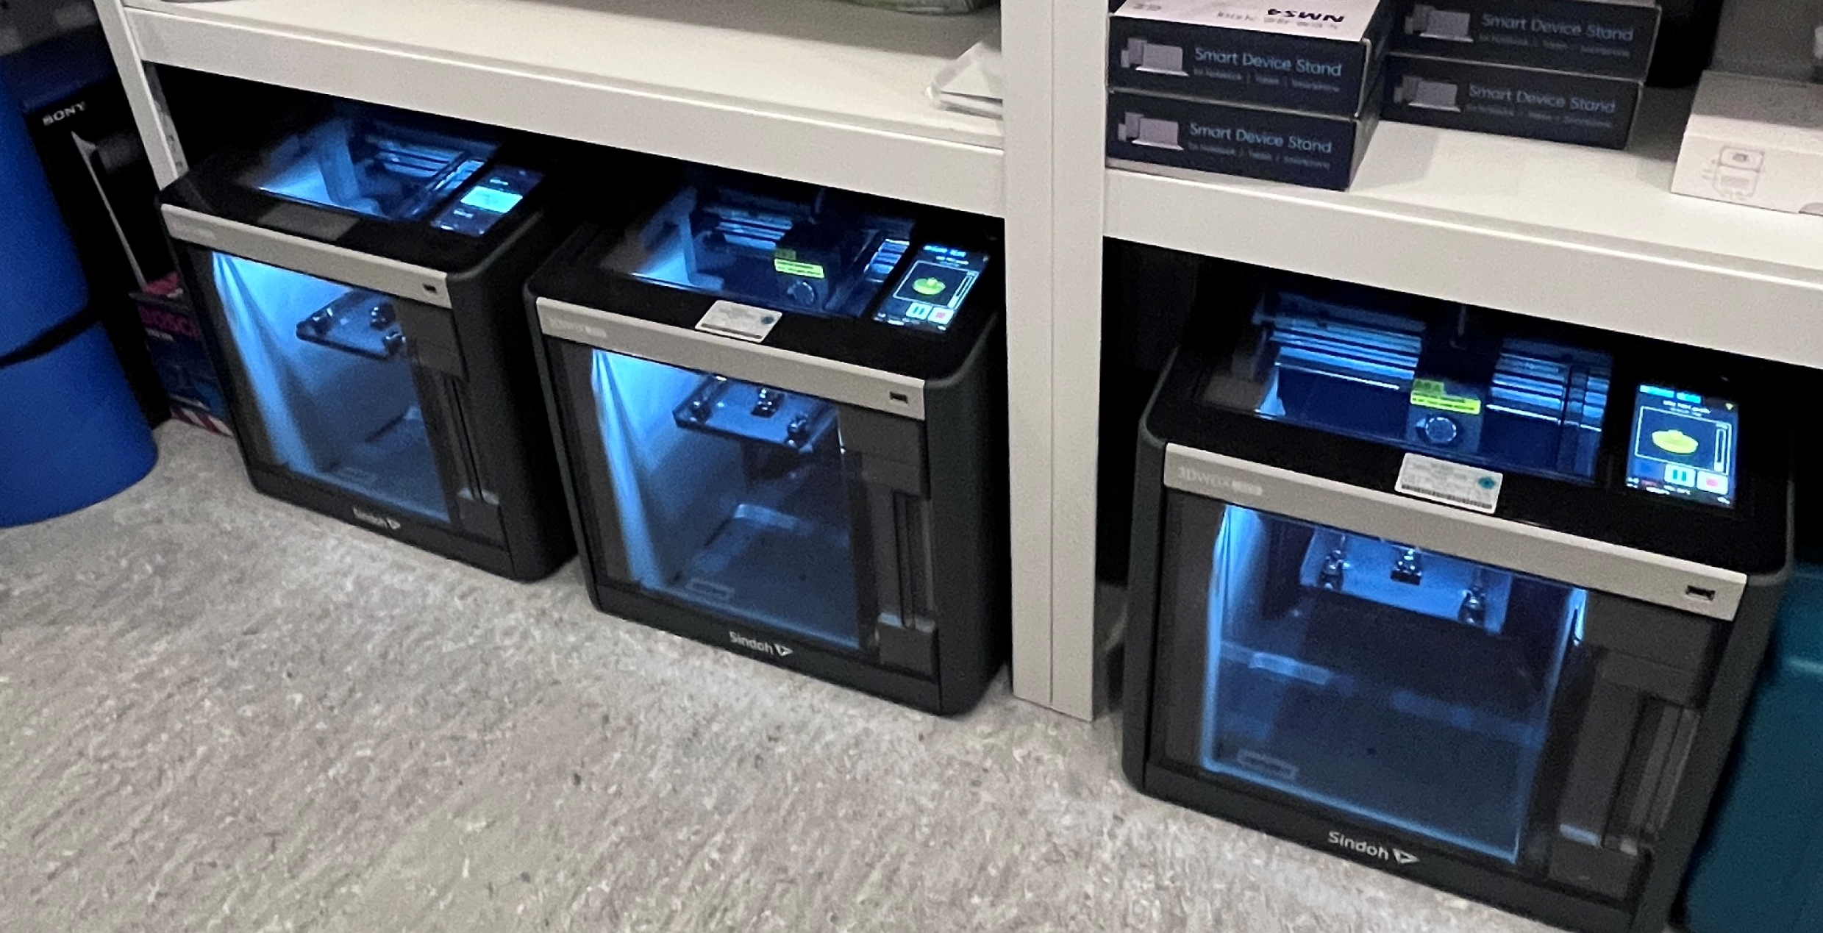
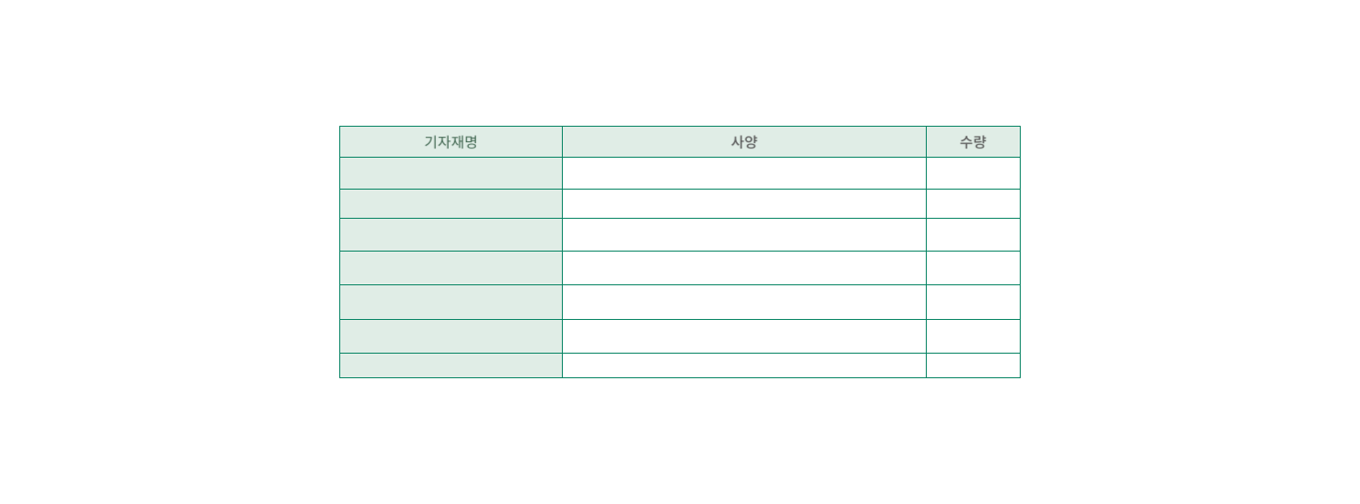

재현고등학교
2023년 5월, 67.5㎡
유해물질 배출 공간 간이벽
메이커 스페이스 실습실
유해물질 배출 작업 공간
공구 타공판 설치
레이져 커팅기
데이비드 레이져 DV-640
01
머그 프레스
크리크 2구 머그컵 프레스
01
평판 프레스
크리크 평판 프레스
01
3D프린터
신도리코 DP101
04
스티커 제작 컬러 프린터
앱손 컬러 프린터
01
메이킹 공구
펜치, 니퍼, 전원공급 장치, 몽키 스페너 등
다수
스마트 칠판
삼성 플립3 982인치
01

